Slide 1


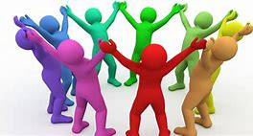
Dinámicas grupales de socialización y trabajo en equipo
PARTE III
NOMBRE: Lic. Miriam Rivera Montaño
GESTION: I / 2020

Slide 2
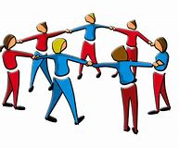
Dinámicas grupales de socialización
Las dinámicas de socialización tienen por misión el poner en comunicación a la gente que que no se conocen se conoce entre si y socializan. de una forma rápida y divertida, estos juegos propician que las personas se integren al grupo impidiendo la formación de grupos cerrados de invitados del mismo entorno.

Slide 3
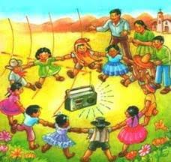
los juegos de socialización hay que plantearlos nada más empezar la reunión, una vez hayan llegado todos los asistentes. En las dinámicas de socialización no hay competición, ni eliminación.
De esa manera todos se hacen participes de estos juegos colaborándose los unos a los otros.

Slide 4
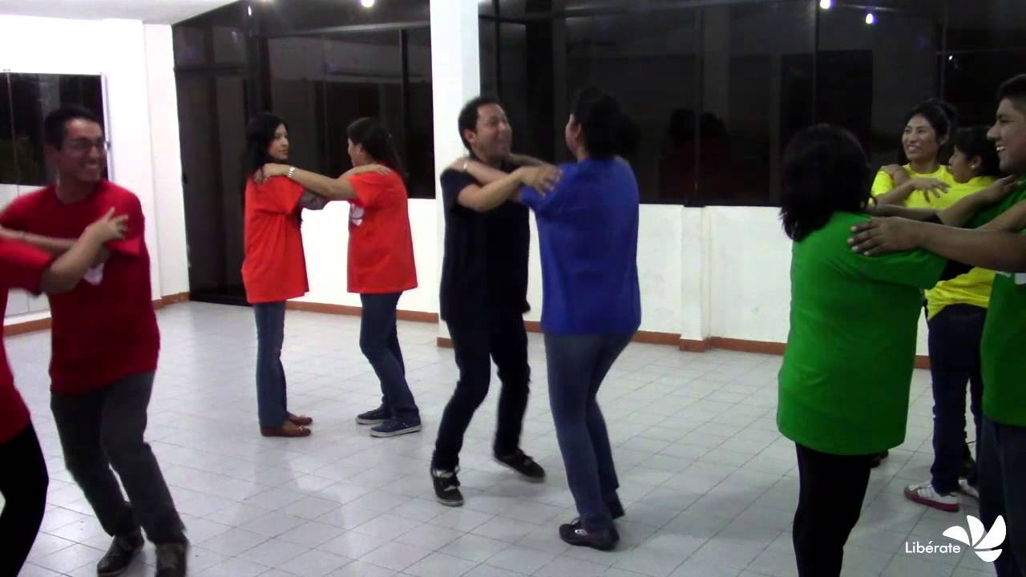
Dinámica de zapatos en venta
Formar parejas de dos, donde saltaran agarrados de los hombros y responderán las siguientes preguntas y respuestas.
que hay , que hay
tienes zapatos en venta
si hay, si hay , si hay
de que color los tienes
azul , azul, azul

Slide 5
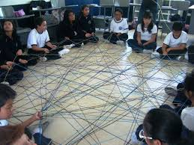
DINAMICA DEL Ovilló DE LANA
El juego consiste en formar un grupo de personas sentados en forma circular y luego pasar el ovillo de lana de una persona a la otra pronunciando una palabra y pasa a la otra persona para que responda la palabra contraria y posteriormente van formando una tela araña para luego desenvolverlo.

Slide 6

Dinámicas de trabajo en equipo
Trabajo en equipo es el trabajo hecho por varias personas donde cada uno hace una parte pero todos tienen un objetivo común. pero para que se considere trabajo en equipo o cooperativo, el trabajo debe tener una estructura organizativa que favorezca la elaboración conjunta del trabajo y no que cada uno de los miembros realicen una parte del trabajo y juntarlas.

Slide 7
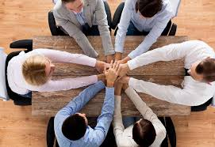
Beneficios de las dinámicas de trabajo en equipo
Te ayuda a conocer mejor a tu equipo. a través de las dinámicas de trabajo en equipo podrás conocer un poco mejor a los miembros de tu equipo, sus gustos, ideas, preferencias y, por supuesto, sus habilidades, capacidades y destrezas. ¡puede que más de uno te sorprenda!
Mejora las relaciones entre los miembros del equipo. gracias a las dinámicas y técnicas de conocimiento, de confianza y de cooperación, es posible que los miembros del equipo se conozcan un poco mejor y que las relaciones entre ellos mejoren. cuánto mejor sea la relación entre ellos, más positivo será el ambiente laboral y mejores serán los resultados en el grupo que pertence.

Slide 8

3.-Favorece el aprendizaje y el desarrollo de capacidades. otra de las ventajas de las dinámicas de trabajo en equipo, es que permiten practicar nuevas situaciones y poner en juego nuevos roles en un ambiente relajado y divertido. gracias a la práctica, los miembros del equipo aprenden nuevas tácticas, nuevas formas de resolver conflictos, de buscar soluciones, de enfrentarse a las situaciones, a la vez que potencian sus capacidades y habilidades. como dice el refrán: la práctica hace al maestro.
4.-Fomenta la productividad. la mejora de las relaciones entre los miembros del equipo y el desarrollo de sus habilidades y destrezas, hacen que la productividad también se vea afectada de manera positiva. por tanto, podemos concluir diciendo que las dinámicas de grupo contribuyen a incrementar la productividad en la empresa.

Slide 9
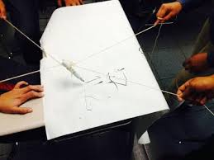
Dinámicas del marcador
El juego consiste de formar grupos de 4 y escribir entre los cuatro una palabra, con el marcador amarado con listones.
La actividad realizada se trabaja con la coordinación de los integrantes de los equipos.

Slide 10
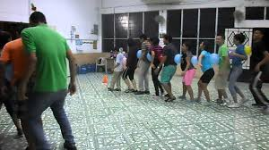
Dinámica con el globo
La actividad consiste en formar un grupo de varias personas, donde trasladar globos entre ellos.
La actividad realizada trabaja lo es el trabajo en equipo donde tienen que apoyarse entre ellos.

Slide 11
BIBLIOGRAFIA
https://es.wikipedia.org/wiki/Juego_de_socializaci%C3%B3n
https://obsbusiness.school/es/blog-investigacion/recursos-humanos/como-benefician-las-dinamicas-de-trabajo-en-equipo-tu-empresa
https://www.youtube.com/watch?v=okIkt7TkC0A
https://www.youtube.com/watch?v=sXqONRfBEe8

Slide 12


